Slide 1
ДЕГРАДАЦІЙНІ ПРОЦЕСИ ҐРУНТОВОГО ПОКРИВУ У СИСТЕМІ АДАПТИВНОГО ЗЕМЛЕРОБСТВА
1. Сутність деградаційних процесів ґрунтового покриву.
2. Методика оцінки ступеня розвитку деградації ґрунтового покриву.
3. Сучасні стратегії для України для запобігання деградації ґрунтів та земель.

Slide 2
1. Сутність деградаційних процесів ґрунтового покриву
Ґрунт – найцінніший і незамінний природний ресурс.
Він – глобальний нагромаджувач сонячної енергії, основа життя рослин, тварин і людини, центральний елемент агроекосистем.
У світовому сільському господарстві використовують приблизно 30 % всієї земної суші, в тому числі 11 % (1,5 млрд га) в обробітку (рілля) і 19 % природних луків і пасовищ. Нині в середньому на одну людину в світі припадає 0,3 га ріллі, а 30 років тому було в 2 рази більше.

Slide 4
Угіддя | У світі |  | В Україні
 | млрд. га | % | млн. га | %
Загальна площа | 13,6 | 100 | 60,4 | 100
Рілля | 1,5 | 11 | 34,2 | 55
Луки і пасовища | 2,0 | 19 | 7,5 | 12

Slide 5
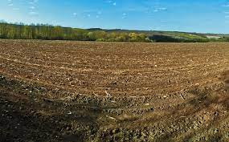
Найвищу сільськогосподарську освоєність території мають землі Запорозької (88%), Миколаївської (87%), Кіровоградської (86%), Дніпропетровської, Одеської (по 83%) та Херсонської (82%) областей.

Slide 6
Деградація ґрунтів -це погіршення властивостей родючості і якості ґрунту внаслідок впливу природних або антропогенних факторів. У більш широкому розумінні поняття деградація ґрунтів включає себе як погіршення основних якісних показників родючості без помітних ознак руйнування або зникнення генетичних ознак ґрунтів, так і фізичне руйнування ґрунтових горизонтів аж до втрати ґрунтом не лише своїх функцій як середовища існування, а й повного фізичного зникнення як біокосного природно-історичного тіла.

Slide 7
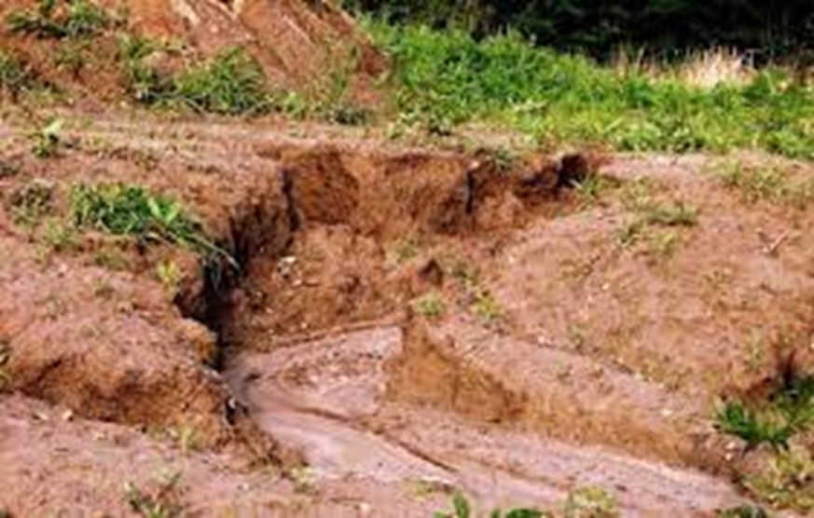
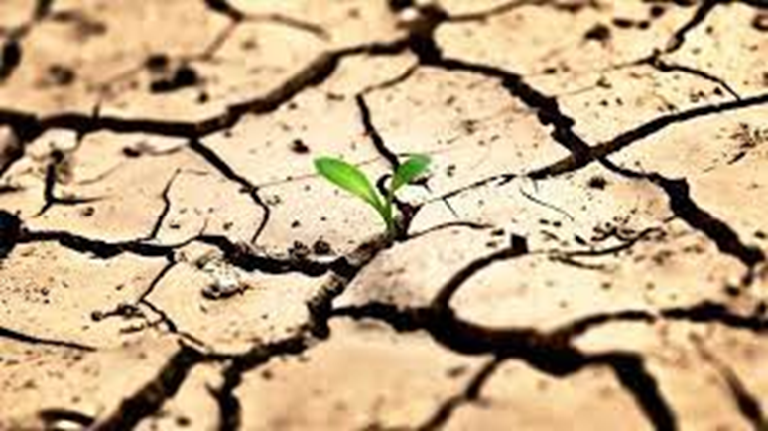
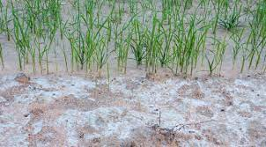
Найбільш поширеними деградаційними процесами ґрунтового покриву України є ерозія, декальцинація (підкислення), осолонцювання, дегуміфікація, агровиснаження, забруднення радіонуклідами, важкими металами, залишками пестицидів, агрофізична деградація та інші, що призводять до погіршення не тільки екологічного стану ґрунтів, зниження їх родючості, продуктивності сільськогосподарських культур та якості продукції, але й агросфери в цілому

Slide 8
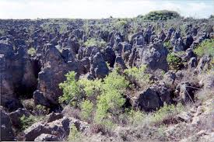
Стосовно виявлення деградаційних процесів ґрунтового вкриття України проводяться наукові дослідження у багатьох Інститутах НААНУ. У своїх працях акад. В.В. Медведєв із співробітниками (ННЦ «Інститут агрохімії і ґрунтознавства ім. О.Н. Соколовського») виділяють такі типи деградації ґрунтів:
1. Фізичну – ерозія, агрофізична деградація (переущільнення, втрата структури), зміна режиму вологості (аридизація – посухостійкість чи гідроморфізм – підтоплення ґрунтів);
2. Хімічну – дегуміфікація та забруднення ґрунтів;
3. Фізико-хімічну – процеси погіршення властивостей ґрунтів внаслідок проходження різноманітних обмінних реакцій (декальцинація, підкислення, підлуження, осолонцювання);
4. Біологічну – комплекс процесів, які призводять до істотної зміни мікробіологічного пулу чи перевтоми ґрунту.

Slide 9
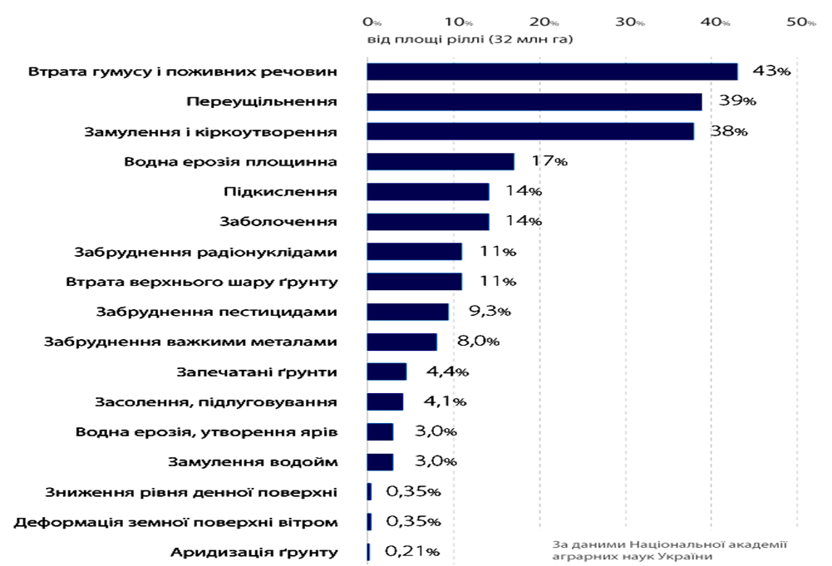
Поширеність деградації земель України

Slide 10
Поширення деградації ґрунтів в Україні

Slide 11
Осушування боліт

Slide 12
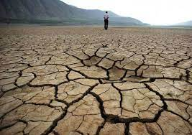
Спустелювання – зниження біологічної продуктивності природних екосистем, яке поділяють на два типи: аридне спустелювання – деградація пустельних та напівпустельних територій, куди входить знеліснення, ерозія, засолення тощо. Арктичне спустелювання характерне для тундрових і лісотундрових екосистем навколо Північного Льодовитого океану, які надзвичайно довго відновлюються в разі їх порушення чи забруднення, що відбувається, зокрема, під час видобутку нафти (гусеничний всюдихід, проходячи в тундрі чи лісотундрі 10 км, знищує рослинність на площі 1 га), геологічної розвідки, переповнення пасовищ оленями.

Slide 13
Агрофізична деградація проявляється в ущільненні, зниженні загальної пористості, втрати структури, підвищенні твердості, утворенні поверхневої шкірки, зниженні водопроникності тощо.
Фізико-хімічна деградація полягає у декальцинації орного шару, його підкисленні або навпаки, підлуженні, зниженні буферності (кислото-основної і щодо важких металів та пестицидів), а також у забрудненні техногенними відходами - ксенобіонтами.
Ерозійна деградація в Україні буває трьох видів: водна, вітрова та іригаційна.

Slide 14
Оцінку ступеня деградації ґрунтів проводять трьома шляхами, а саме:
1. Порівнюючи деградований ґрунт з еталоном.
Еталон – це значення певного показника або параметр, характерний для цілинних ґрунтів, сформованих у типових для цієї місцевості умовах;
2. Порівнюючи параметри ґрунтів, що досліджуються, з аналогічними фоновими параметрами. Фон – це середнє значення певного показника, характерне для недеградованих ґрунтів вибраної території.
3. За абсолютними показниками якості ґрунту (незважаючи на природні властивості ґрунтів), використовуючи розроблені та стандартизовані нормативи якості ґрунтів.

Slide 15
Сучасні стратегії для України щодо запобігання деградації ґрунтів та земель
Стрімкий розвиток агротехнологій у світі дає небачені результати: рекордні врожаї, можливість вирощувати сільгоспкультури посеред пустелі чи навіть під землею (підземні теплиці), ведення сільського господарства з найменшим втручанням людини в процес тощо. Втім, така інтенсифікація сільгоспвиробництва має негативний бік: невідворотні кліматичні зміни та стрімка деградація ґрунтів. На сьогодні 25% від усієї земної поверхні – це деградовані ґрунти, і без належних заходів до 2050 року цей показник сягне 95%.

Slide 16
Одне з найважливіших завдань для зупинки деградації ґрунтів, на переконання науковців, – вилучити з обробітку сильно деградовані та малопродуктивні ґрунти, збалансувати співвідношення орних земель та екологостабілізувальних угідь, зменшити втрати гумусу.
Зупинити втрати гумусу можна завдяки впровадженню ресурсоощадних технологій – no-till, strip-till, ridgetill, mini-till, mulch-till. повноцінно скористатися.

Slide 17
Також важливим елементом державної політики є імплементація Стратегії сталого розвитку України до 2030 року.
Основні напрями боротьби із деградаційними процесами
Профілактичний – заходи щодо попередження розвитку деградаційних процесів на недеградованих і слабкодеградованих ґрунтах (протиерозійне облаштування території, конструювання екологічно-сталих агроландшафтів, нормування навантаження на ґрунти);
Оперативний – заходи щодо попередження розвитку деградації ґрунтів, що здійснюються постійно в процесі їх використання (дотримання розроблених норм та правил щодо технологій обробітку ґрунту, якості та кількості зрошуваних вод, якості і технологій внесення добрив, меліорантів та інших агрохімікатів, упровадження протиерозійних заходів, ґрунтозахисних сівозмін, тощо).
Регенеративний – заходи відтворення деградованих і порушених земель (виведення малопродуктивних земель із ріллі, консервація та рекультивація земель, детоксикація забруднених ґрунтів, розсолення вторинно-засолених ґрунтів).

Slide 18
10 порад, як зупинити деградацію ґрунтів
1. Регулярний аналіз ґрунту.
2. Перехід на ресурсоощадні технології.
3. Точне землеробство.
4. Висівання покривних культур.
5. Правильна сівозміна.
6. Робота з рослинними рештками.
7. Застосування біологічних препаратів.
8. Оптимізація систем підживлення.
9. Регулювання кислотності ґрунту.
10. Компостування.

